Slide 1


智能时代的软件测试
1.4 软件测试用例与测试原则

Slide 2
01
测试用例
02
软件测试信息流
目录
03
软件测试的原则
CONTENTS
04
软件测试的常见误区
05
小结

Slide 3
01
测试用例
02
软件测试信息流
目录
03
软件测试的原则
CONTENTS
04
软件测试的常见误区
05
小结

Slide 4
测试用例的定义
01
完整定义
测试用例 是指对软件产品执行一项特定测试任务的描述。
内容包括：测试目标、测试环境、输入数据、测试步骤、预期结果、测试脚本等。

Slide 5
测试用例的定义
01
测试用例的定义【简化版】：
完成被测软件的某个执行所需的输入值
（含交互式输入，如点击鼠标）

Slide 6
测试用例的作用
01
测试用例的作用：指导测试的实施
规划、准备测试数据的依据 （输入）
评估测试结果的度量基准 （预期输出）
编写测试脚本的“设计规格说明书” （需求 vs 代码）

Slide 7
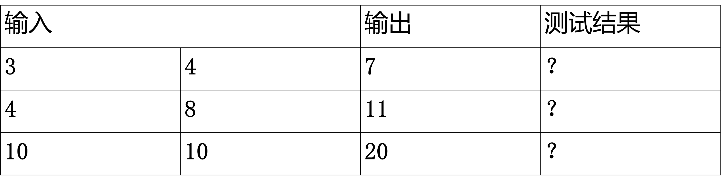
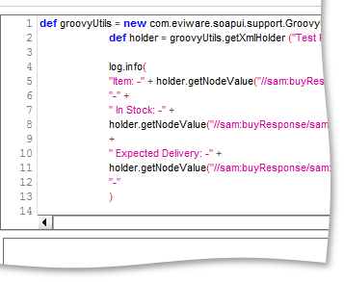
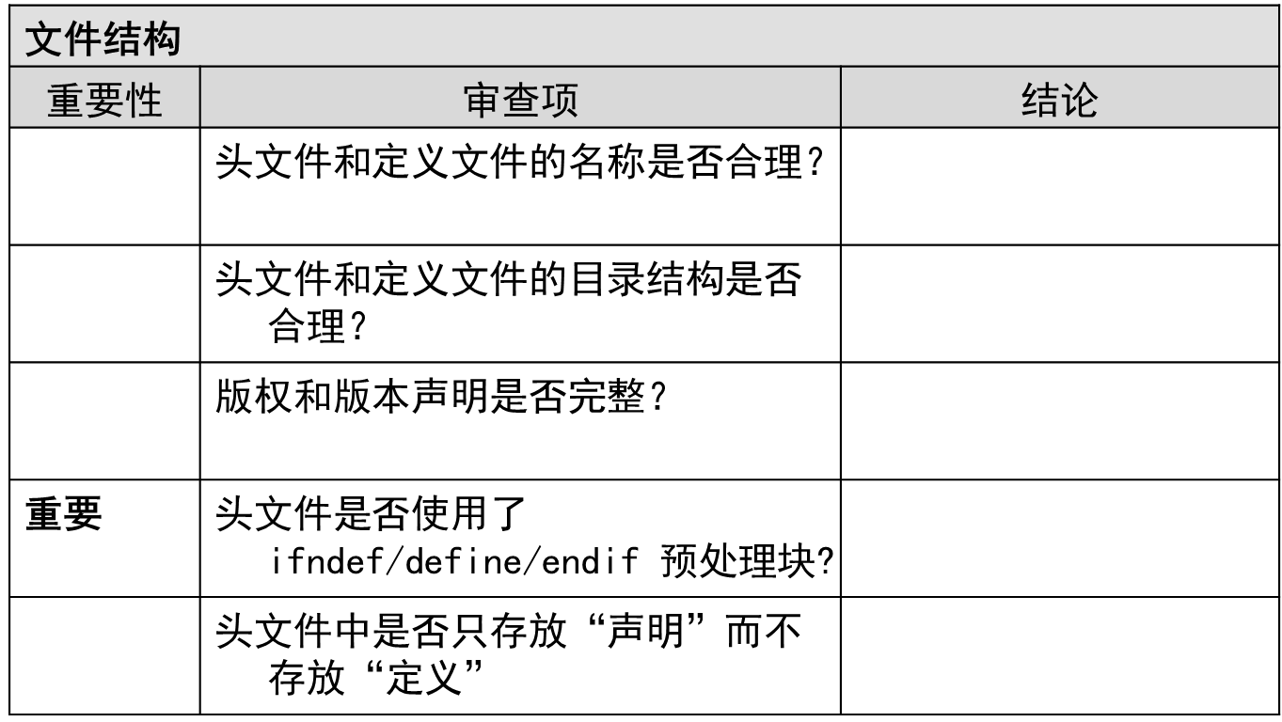
测试用例的形式
01
步骤列表
数据矩阵
测试脚本
检查单 （静态测试）
1.启动应用程序
2.点击新建按钮
3.输入文字“Hello”

Slide 8
软件用例—小结
01
测试用例是软件测试中的核心概念
测试用例是指对一项特定的软件产品进行测试的任务描述
测试用例有不同的表现形式

Slide 9
01
测试用例
02
软件测试信息流
目录
03
软件测试的原则
CONTENTS
04
软件测试的常见误区
05
小结

Slide 10
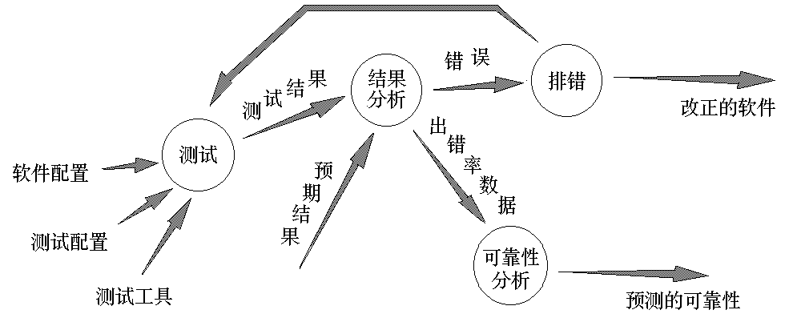
测试信息流
02

Slide 11
测试信息流
02

Slide 12
测试信息流
02
测试过程的三类输入：
软件配置：包括软件需求规格说明、软件设计规格说明、源代码等；
测试配置：包括测试计划、测试用例、测试驱动程序等；
测试工具：为测试的实施提供某种服务的基础性工具。
例如测试数据自动生成程序、静态分析程序、动态分析程序、测试结果分析程序、以及驱动测试的工作台等。

Slide 13
01
测试用例
02
软件测试信息流
目录
03
软件测试的原则
CONTENTS
04
软件测试的常见误区
05
小结

Slide 14
软件测试的原则
03
尽早地和不断地进行软件测试
程序员应避免检查自己的程序
完全测试程序是不可能的
软件测试是有风险的行为

Slide 15
软件测试的原则
03
在设计测试用例时，应当包括合理的输入条件和不合理的输入条件
充分注意测试中的群集现象
严格执行测试计划，排除测试的随意性
应当对每一个测试结果做全面检查

Slide 16
软件测试的原则
03
妥善保存测试文档等
并非所有软件缺陷都能修复
bug的80%原则

Slide 17
01
测试用例
02
软件测试信息流
目录
03
软件测试的原则
CONTENTS
04
软件测试的常见误区
05
小结

Slide 18
软件测试的常见误区
04
误区1 调试和测试是一样的
误区2 软件测试对象就是程序
误区3 软件测试是测试人员的事情，与开发人员无关
误区4 好的软件质量是通过测试得到的
Debug

Slide 19
软件测试的常见误区
04
误区5 把不合格的开发人员安排做测试
误区6 关注于测试的执行而忽略测试的设计
误区7 测试自动化是万能的
误区8 测试是为了证明软件的正确性

Slide 20
01
测试用例
02
软件测试信息流
目录
03
软件测试的原则
CONTENTS
04
软件测试的常见误区
05
小结

Slide 21
小结
05
测试用例是对测试任务的描述，是软件测试的核心概念
软件测试的输入流包括软件配置、测试配置和测试工具
软件测试需要遵循一定的原则并避免误区

